Slide 1
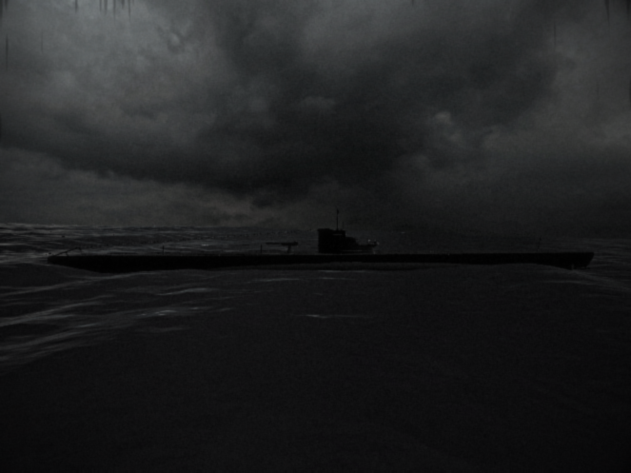
Высокопроизводительный программный комплекс моделирования экстремальной динамики морских плавучих объектов
ShipX-DS
Безгодов А.А., Иванов С.В.

Slide 2
Особенности постановки задачи: моделирование динамики судна в экстремальных ситуациях
Реалистичное воспроизведение внешних воздействий (нерегулярное волнение, а не «расчетная синусоида»)
Учет нелинейных эффектов, в т.ч. обусловленных взаимодействием различных видов колебаний
Выполнение расчетов в реальном масштабе времени

Slide 3
Схема системы имитационного моделирования динамики судна
Rendering
Floating body
Physics
Wave model
ShipX-DS
Scripting
Predictor
ENGINE
Sound
UI
Mathcad,
Methematica,
MatLab
Scenario
…

Slide 4
Подходы к моделированию динамики судна
Механический: 6DOF-тв. тело + коэффициенты | - Грубый метод, позволяет отражать только отдельные классы экстремальных ситуаций - Затруднен учет сложных обводов корпуса Является эталоном для расчета качки в оперативном (не экстремальном) режиме эксплуатации (В. Фруд – 1861, А.Н. Крылов – 1891, опыт судостроения)
Гидродинамический: 3D задача + заданные гран. усл. | Крайне ресурсоемкий расчет !@#$%!!????????? - Адекватность «бассейну» (воспроизводимость модельного эксперимента)
Комбинированный: Точный ГС-расчет Прибл. ГД-расчет | - Менее точный, чем гидродинамический (10-15 %). - Не требует настройки структуры уравнений под конкретный класс экстремального явления - Вычислительно эффективен
Notes:
Механический (интегрирование уравнений движения с предопределенными в «статике» коэффициентами)
(расчет динамики с определением гидродинамических сил и моментов непосредственно по фактическому положению объекта

Slide 5
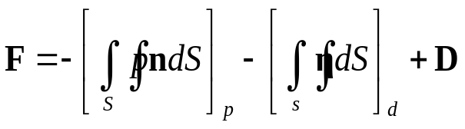
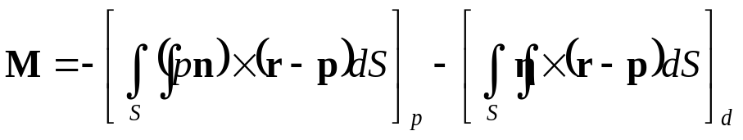
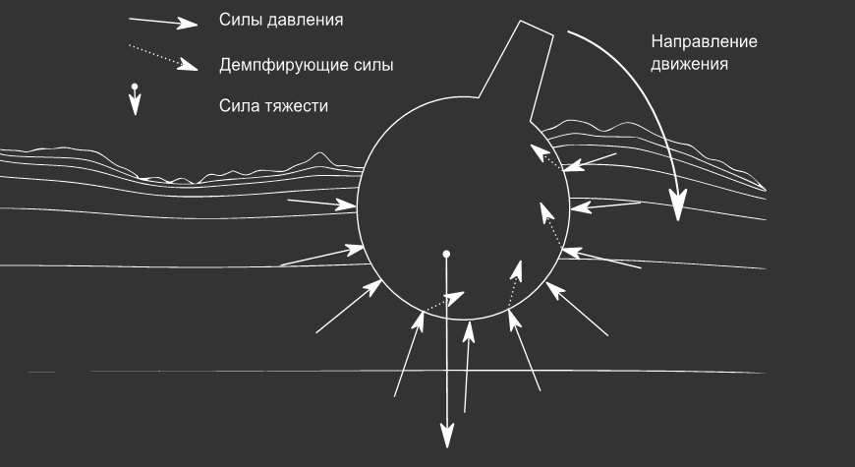
Силы, действующие на судно

Slide 6
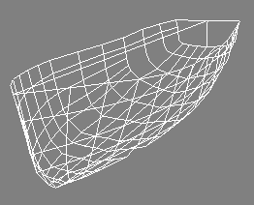
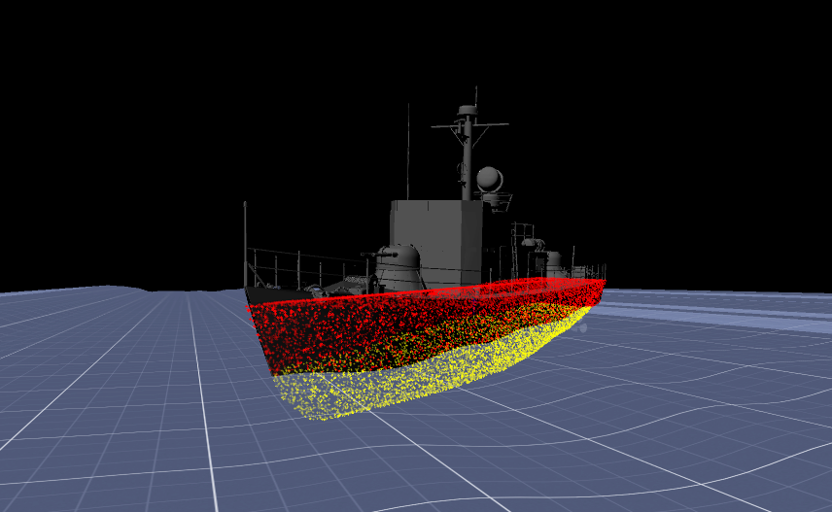
Использование нерегулярных сеток для интегрирования сил и моментов по корпусу
N/m²
Notes:
Квадратурные формулы типа Маркова с локально-стохастичным распределением узлов

Slide 7
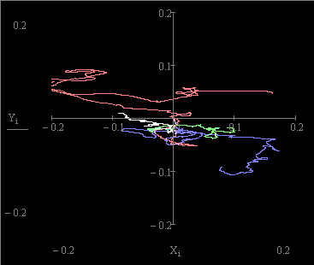
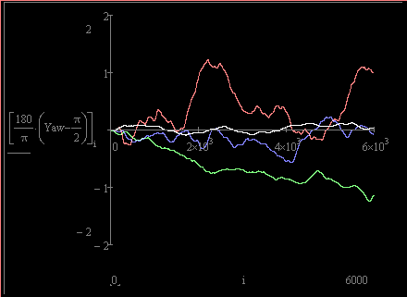
Анализ накопления вычислительной ошибки в процессе интегрирования
(характеристики дрейфа судна длиной L=60 м)
3 минуты: < 20 см
< 1 °
--- 1 точка/м² --- 3 точки/м²
--- 10 точек/м² --- 30 точек/м²

Slide 8
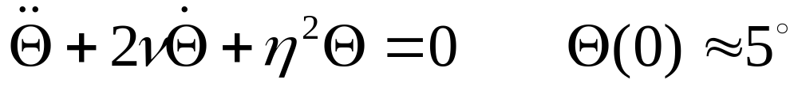
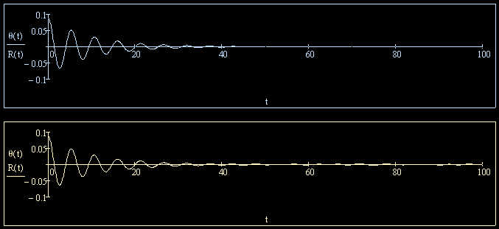
Имитационная модель vs. Уравнения движения (1):
Виртуальное кренование
Уравнение бортовой качки:
ν, η - ?

Slide 9
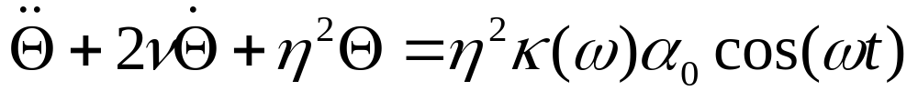
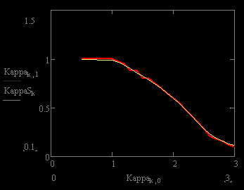
Имитационная модель vs. Уравнения движения (2):
Интерпретация абстракции редукционного коэффициента
Редукционный коэффициент:
κ(ω) - ?
Notes:
Редукционный коэффициент – это абстракция в уравнении движения, которое позволяет учесть конечность размерений судна по отношению к волне. Имеет смысл только для регулярного волнения. Для нерегулярного волнения существует только в частотной области.
Использование имитационного моделирования позволяет обойтись без введения редукционных коэффициентов, автоматически учитывая их при расчете сил и моментов интегрированием по корпусу.

Slide 10
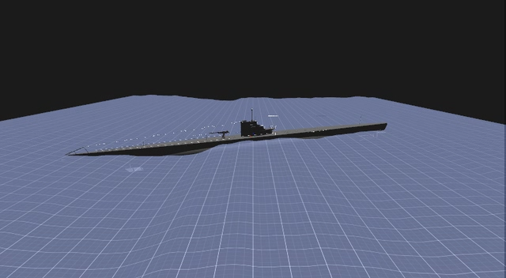

Slide 11
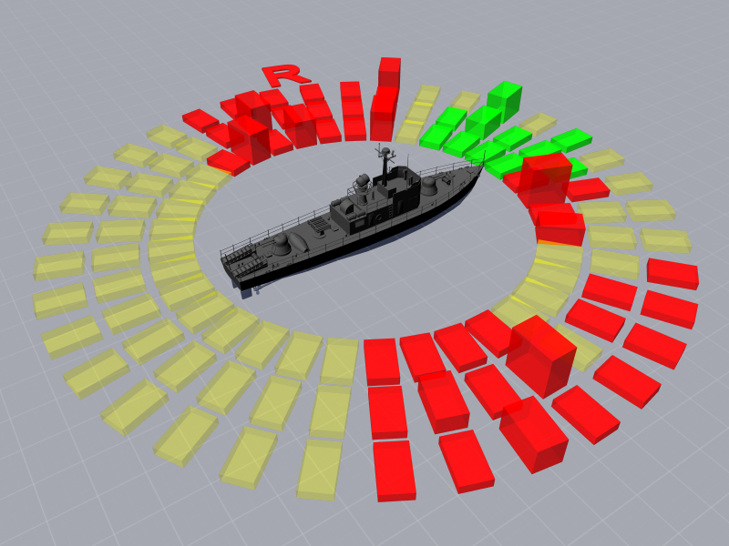
Применение программного комплекса (2):
Прогноз развития экстремальных ситуаций в бортовых системах поддержки принятия решений

Slide 12
Способы распараллеливания расчетов
Распараллеливание вычисления интегралов по корпусу
  Дисбаланс нагрузки процессоров: нагрузка изменяется во времени (количество погруженных точек сетки вследствие качки)
Распараллеливание вычисления динамики судна во времени (с учетом стохастичности волнения)
  Зависимость от предыстории: нужен «перехлест» на 3-5 минут по времени
Распараллеливание по отдельным сценариям (например, сочетанием скорости и курсового угла)
- Существенный дисбаланс нагрузки
  Разное время для сбора статистики (заданное число колебаний)
  Разное время выявления экстремальных ситуаций
  Потеря масштабируемости (количество сценариев ограничено)

Slide 13
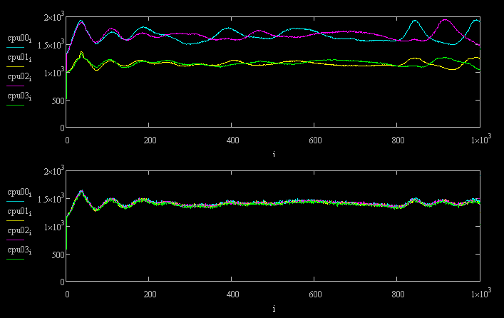
Пример: распараллеливание интегрирования по корпусу судна (дисбаланс нагрузки)
4 CPU
Каждый CPU - интегрирует свой участок корпуса
Качка вызывает дисбаланс нагрузки
(до 200%)
Перемешивание (shuffle)

Slide 14
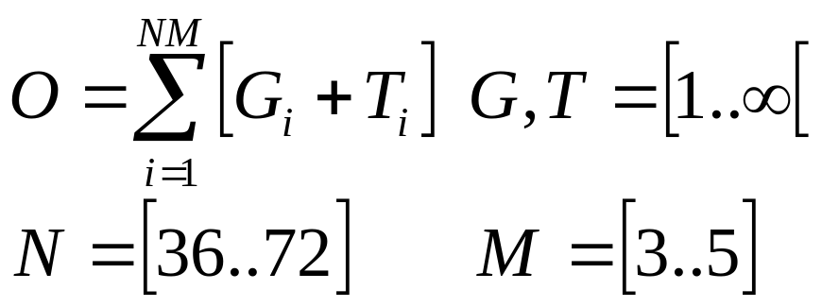

Распараллеливание прогноза экстремальных ситуаций
Необходимость оценки времени прогноза на основе
  Текущей ситуации
  Использования экспертных знаний

Slide 15
Выводы
Использование комбинированного (ГС+ГД) подхода позволяет в реальном времени осуществлять моделирование судна, при этом учитывать ряд явлений, учет которых недостижим при использовании механического подхода.
Использование нерегулярных сеток позволяет эффективно решать задачу интегрирования сил по корпусу и балансировать нагрузку на CPU.
Необходимо осуществлять предварительную оценку времени прогнозирования экстремальных ситуаций на основе текущей ситуации и экспертных знаний для обеспечения баланса нагрузки на вычислительных узлах.
Notes:
Сформулируй выводы САМ. В форме такой:
- «Для моделирования качки хорошо использовать… такой-то метод, потому что….»
- «При моделировании качки таким-то методом нужно обязательно выполнять балансировку нагрузки, потому что…»
Всего 2-3 вывода

Slide 16
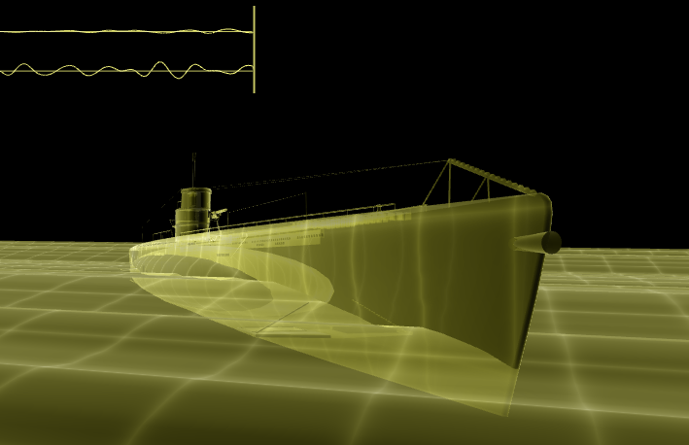
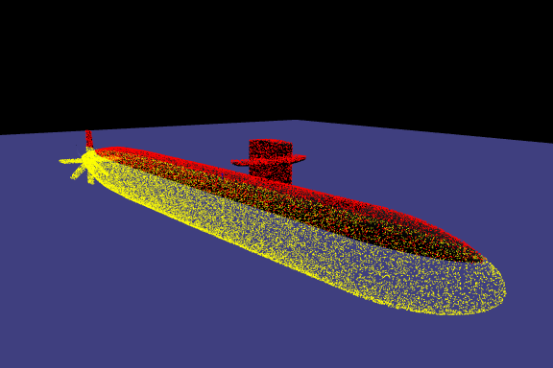

Развитие системы

Slide 17
Вопросы?

